Slide 1

Bienvenue à votre assemblée annuelle
La Châtaigneraie
Association de propriétaires
samedi 6 juin 2026

Slide 2
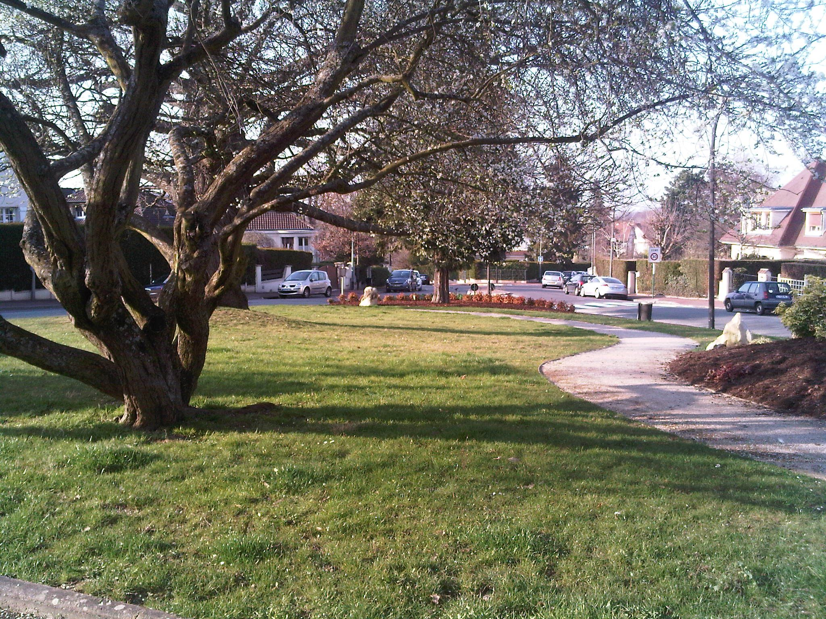
Respect de l’environnement, de la nature et de la personne

Slide 3

Rapport moral
Monsieur Jean-Pierre LIEUBRAY
Président

Slide 4
Association Syndicale des propriétaires de La Châtaigneraie
Association autorisée par arrêté préfectoral (intérêt public) : 1931 et 2008
Régime des collectivités publiques : comptes gérés par le Trésorier Principal et visés par le Préfet des Yvelines
Cahier des charges 2008 : gestion des constructions, des clôtures, du boisement et des activités exercées (activités commerciales ou industrielles autorisées ou non)
Actions menées
Communications

Slide 5

Rapport financier
Madame Anne Zimmermann
Coordinatrice de la Commission Finances
Membres : Jean-Gabriel Joly, Sylvie Chapron-Lapasset, Anne Zimmermann

Slide 6
Faits marquants 2025
En € | Réalisé 2024 | Réalisé 2025
Redevances syndicales | +20 871,00 | + 21 645,00
Charges courantes | - 21 761,86 | - 23 261,91
Fournitures de bureau | - 721,11 | 624,79
Services Extérieurs | - 4 144,82 | - 4 819,82
Frais de personnel | - 16 895,93 | -17 817,30
Autres charges | - 346,00 | - 13,00
Résultat de l’exercice | - 1 236,86 | - 1 629,91
Réserves en début d’exercice | +13 094,55 | +11 857,69
Réserves en fin d’exercice « Charges exceptionnelles » | +11 857,69 | +10 227,7
  Dépenses en hausse de 6,9% vs 2024: achat d’un certificat électronique pour la communication avec la Préfecture; les frais d’AG demeurent élevés et le travail de secrétariat est soutenu (augmentation de son taux horaire et de son indemnité de sujétion et octroi de primes exonérées de charges sociales allouées à la secrétaire).

Slide 7
Taxe syndicale 2026
Faits marquants Budget 2026
  Augmentation de 4,9% de la redevance soit + 0,003 € par m²
  Réalisation des missions de l’Association grâce à l’action de notre secrétaire → augmentation de son taux horaire de 2,7% pour tenir compte de l’inflation et allocation d’une prime exonérée de charges sociales de 750 €
  Soutenir les initiatives et actions pour améliorer et renforcer la convivialité de notre quartier
  Budget tenant compte des contraintes d’une « collectivité publique » à savoir qu’en cas d’imprévu, impossibilité de dépasser des lignes budgétaires.
Augmentation de la taxe syndicale
Passage du coefficient de 0,059 €/m² à 0,062 €/m²
Surface du terrain | Taxe 2026 (0,062€/m²)
370 m² | 23 €
675 m² | 42 €
1 200 m² | 74 €

Slide 8
Comptes 2025 et Budget 2026
En € | Budget 2025 | Réalisé 2025 | Budget 2026
Redevances syndicales | + 21 616 | + 21 645 | + 22 707
Charges courantes | - 26 526 | - 23 262 | - 27 176
Fournitures de bureau | - 1 800 | - 625 | - 1 400
Services Extérieurs | - 6 500 | - 4 820 | - 7 000
Frais de personnel | - 18 226 | - 17 817 | - 18 776
Autres charges | - 500 | - 13 | - 500
Résultat de l’exercice | - 5 410 | - 1 630 | - 4 969
Réserves en début d’exercice | + 11 858 | + 11 858 | + 10 228
Réserves en fin d’exercice « Charges exceptionnelles » | + 6 448 | + 10 228 | + 5 259

Slide 9
Présentation des candidats au poste de syndics
Syndics souhaitant renouveler leur mandat
Madame Marie-Madeleine Calais
Monsieur Vincent Noailly
Madame Catherine Réguer
Madame Hélène Reiss
Nouveaux candidats au poste de syndic
Monsieur Paul Libis
Monsieur Matthieu Ressencourt

Slide 10
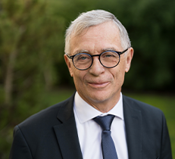

Intervention du Maire
Monsieur Richard Lejeune
Maire

Slide 11

VOS et NOS QUESTIONS – PARTIE 1

Slide 12
Questions concernant notre quartier
Sécurité
Evolutions de la Police Municipale : effectifs, rondes nocturnes
Caméras de vidéo protection supplémentaires dans le quartier
Beauregard : inquiétude suite aux caméras vandalisées et feux de poubelles. Quid d’une antenne du commissariat ?
Renforcement des contrôles : stationnement alterné, feux tricolores
Circulation
Réouverture de la sente de la Gare
Reprise du marquage au sol à prévoir : Gare/allée P et M Curie, D184 /Place de Verdun
Réaménagement de la circulation douce Place Audran
Communication lors de la planification des travaux des rues et trottoirs
Construction
Immeuble parking de la piscine : modifications des plans ; fin des travaux
Autres
Plan d’intervention contre les déjections canines sur les trottoirs
Stationnement gratuit Cellois/limité 4h non Cellois pour désengorger les rues à proximité de la gare
Facturation de l’élagage des haies débordantes par les services municipaux

Slide 13

Commission Accueil
Madame Caroline Ribadeau Dumas
Coordinatrice de la commission Accueil
Membres : Marie-Madeleine Calais, Laurent Dalissier, Jean-Pierre Lieubray, Vincent Noailly,
Alexandra Egorova-Rigaud, Caroline Ribadeau Dumas et Sophie Scarfogliero

Slide 14


Commission Accueil
Nos objectifs :
Faciliter l’intégration des nouveaux arrivants
Informer sur les spécificités du quartier
Nos actions :
Temps d’échange individuels, réponse à vos questions
Accueils groupés possibles (café ou apéro avec plusieurs nouveaux arrivants)
Remise du livret d’accueil incluant le cahier des charges et les règles de l’Association
Remise de l’autocollant « Voisins vigilants »
Information sur le groupe « Signal » du quartier

Slide 15
Commission Accueil
Evolution du nombre d’arrivées dans le quartier
Année | Nouveaux propriétaires
2015 | 22
2016 | 19
2017 | 28
2018 | 23
2019 | 22
2020 | 30
2021 | 37
2022 | 19
2023 | 12
2024 | 8
2025 | 20
Les locataires sont également accueillis par la commission !

Slide 16
Commission Accueil
Merci de signaler à l’Association l’arrivée de nouveaux voisins
afin que nous puissions les accueillir dans notre quartier.
Contact : www.chataigneraie.info
ou par mail : informations@chataigneraie.info

Slide 17

Commission Communication
Monsieur Laurent DALISSIER
Coordinateur de la Commission Communication
Membres : Laurent Dalissier, Sylvie Chapron-Lapasset, Vincent Noailly, Agnès Ruchaud, Sophie Scarfogliero, Frédérique Vial

Slide 18
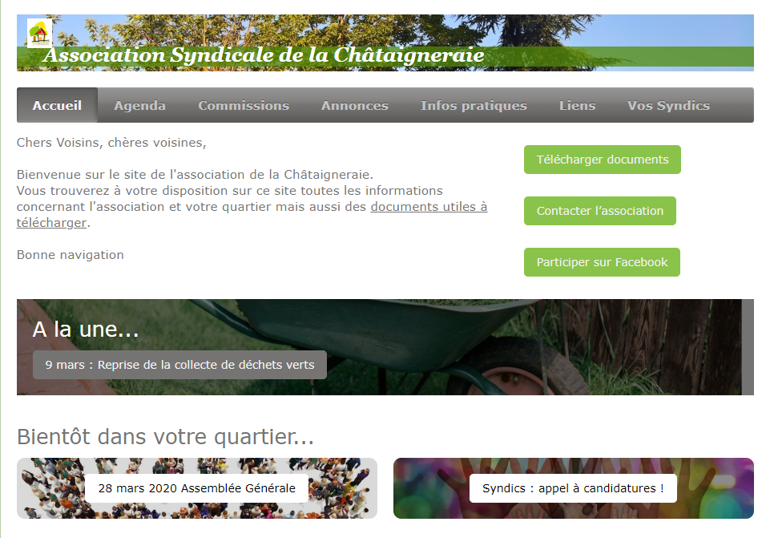
Nos outils de communication
Commission Communication
  Notre site Internet www.chataigneraie.info
  Des informations pratiques
  Une mise à jour régulière
  Un livret d’accueil pour les nouveaux arrivants
  Des Flashs Infos réguliers envoyés par mail
  Relais de certaines communication via Signal/ groupe privé « La Châtaigneraie, entraide entre résidents de la Châtaigneraie » avec 400 membres

Slide 19
Support aux événements
Commission Communication
Concours de décorations durables de fin d’année 2025
Sur le site internet, dans l’onglet communication
Diffusion de quelques comptes rendus

Slide 20

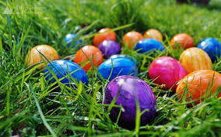
Nouvelles propositions
Commission Communication
  Envoyez nous un email avec vos suggestions à :
communication@chataigneraie.info

Slide 21
Nos outils de communication
Commission Communication
  Notre site Internet www.chataigneraie.info
  Des informations pratiques
  Une mise à jour régulière
  Un livret d’accueil pour les nouveaux arrivants
  Des Flashs Infos réguliers envoyés par mail
  Relais de certaines communication via Signal/ groupe privé « La Châtaigneraie, entraide entre résidents de la Châtaigneraie » avec plus de 350 membres

Slide 22
Support aux évènements
Commission Communication
3ème Troc aux Plantes le 28 avril 2024
4ème Troc aux Plantes le dimanche 6 avril 2025, 15h à 17h , place Audran
2ème Concours de décoration de Noël le 15 décembre 2024
Invitation du Lycée Corneille Pôle Tertiaire le 4 avril 2024

Slide 23
Nouvelles propositions
Commission Communication
  Envoyez nous un email avec vos suggestions à :
  communication@chataigneraie.info

Slide 24
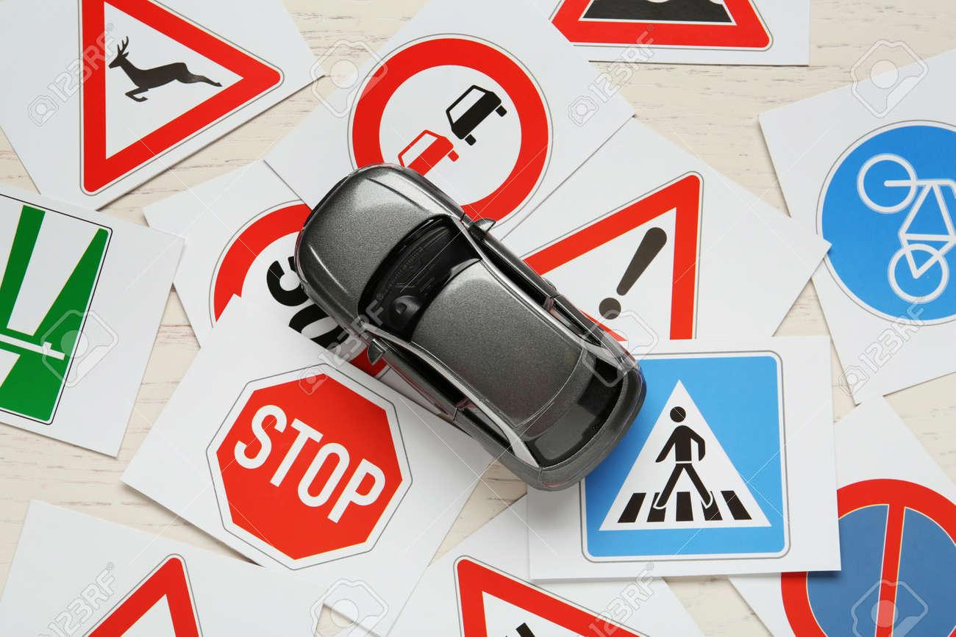

Commission Circulation
Madame Hélène REISS
Coordinatrice de la Commission Circulation
Membres : Philippe Audran, Marie Madeleine Calais, Jacques Franquet, Vincent Noailly Catherine Réguer, Hélène Reiss, Agnès Ruchaud

Slide 25
Points abordés :
Commission Circulation
Activités 2025
  Nos demandes 2025
  Aménagements obtenus
  Nos demandes 2026
  Calendrier des travaux prévus en 2026

Slide 26
Nos demandes 2025
Commission Circulation
Commission Circulation
Panneaux d’interdiction aux véhicules de plus de 3,5t aux différentes entrées du quartier
Déplacement du panneau priorité aux véhicules montants en aval du rond-point Lamotte/ Gressets/ Verne
Marquage au sol zone 30 km/h à divers endroits de La Châtaigneraie

Slide 27
Aménagements obtenus
Panneaux d’interdiction aux poids lourds de plus 3,5t à l’entrée de l’avenue de Boileau et de l’avenue du Chesnay
Déplacement du panneau priorité aux véhicules montants au rond-point Lamotte/ Gressets / Verne
Des marquages 30 km/h ont été posés (Gressets, Verdun)

Slide 28
Nos demandes 2026
Des aménagements ciblés afin de:
réguler l’entrée et la vitesse des véhicules en transit
empêcher la traversée des poids lourds de plus de 3,5 t (camions à plateaux Peugeot, frigos, BTP)
Déréférencement du quartier sur les applications de navigation

Slide 29
Calendrier des travaux prévus en 2026
Allée Centrale (trottoirs)
Avenue du Chesnay (trottoirs de Gressets à Boileau)
Allée des Cottages (chaussée + trottoirs)
Avenue Boileau (chaussée entre l’allée Lamotte à l’avenue du Chesnay)
Allée La Fontaine (enfouissement des réseaux aériens)

Slide 30
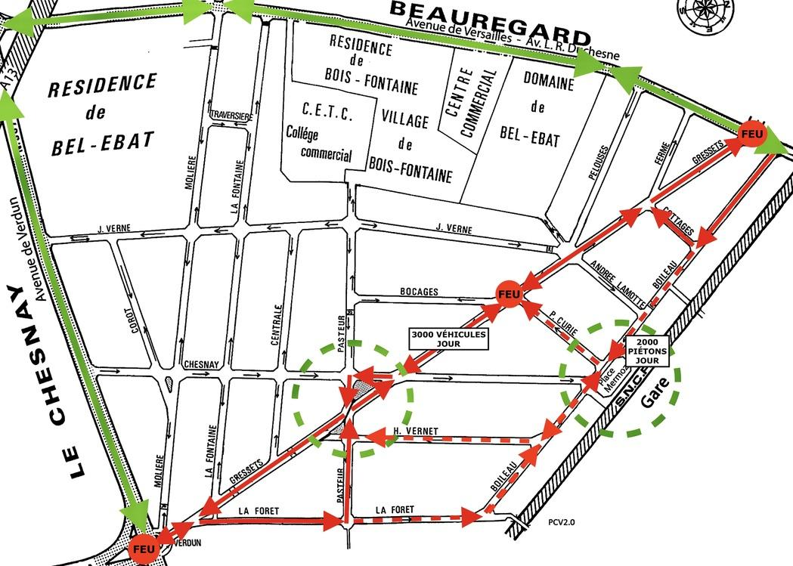
Commission Circulation
Les axes les plus chargés

Slide 31
Vous pouvez nous contacter :
circulation@chataigneraie.info
Merci de votre attention

Slide 32

Commission Construction
Madame Frédérique VIAL
Coordinatrice de la commission Construction
Membres : Marie-Madeleine Calais, Jacques Franquet, Jean-Gabriel Joly, Vincent Noailly, Antoine Nonque, Frédérique Vial, Anne Zimmermann

Slide 33
Les missions de la Commission Construction
Conseiller
Respecter le cahier des charges de l’ASA
Etudier les demandes
Emettre un avis

Slide 34
Commission Construction : quelques chiffres
En 2025, le Syndicat a été saisi d’une trentaine de dossiers :
  5 permis, 26 déclarations préalables
  A ces dossiers, il faut ajouter les avant projets, les demandes de renseignements …

Slide 35
Les démarches à effectuer
  Les demandes
  - Respecter le PLU et le cahier des charges,
  - Soumises à l’avis prescriptif de l’ABF
  La démarche détaillée sur notre site et sur celui de la mairie
  Simultanément, une copie de votre demande d’urbanisme doit être envoyée à l’ASA : construction@chataigneraie.info

Slide 36
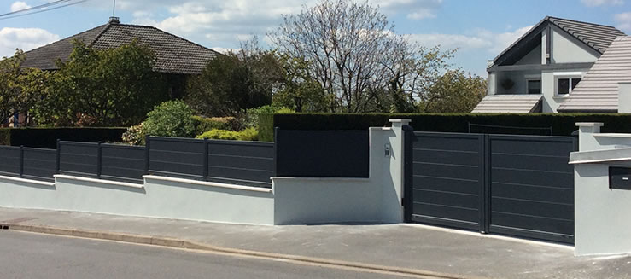
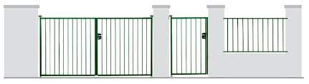

Les clôtures
Les clôtures doivent être ajourées à hauteur de 20 % minimum
Les portails et portillons à hauteur de 10 % minimum
Les couleurs trop contrastées ne
sont généralement pas
acceptées.

Slide 37
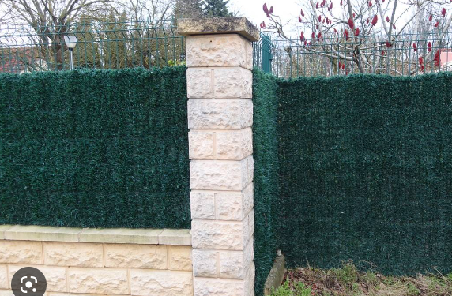
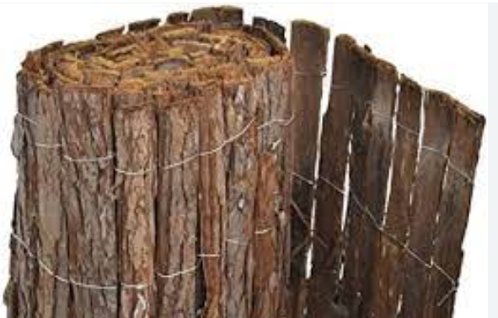
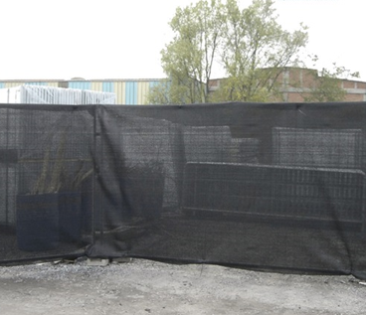
Les occultants provisoires
  Les occultants provisoires sont interdits sur toute la commune (matériaux non pérennes : films plastiques, feutre, canisses et assimilés…) PLU – article UG2.2. paragraphe 2.
  Pour préserver votre intimité : doubler la clôture d’une haie végétale qui contribue au caractère boisé de la Châtaigneraie et participe à l’embellissement de notre cadre de vie.

Slide 38
Aide à la constitution de dossiers d’urbanisme
La réglementation devient de plus en plus complexe.
Les demandes d’urbanisme sont soumises à l’approbation de l’Architecte des Bâtiments de France.
La commission construction a donc décidé d’élaborer des fiches outils de constitution de dossiers d’urbanisme.
Nous attendons leur validation par le service de l’urbanisme. Nous n’avons pas eu de retour à ce jour.

Slide 39
Vous pouvez nous contacter :
construction@chataigneraie.info
Merci de votre attention

Slide 40

Commission Sécurité
Madame Marie-Madeleine CALAIS
Coordonnatrice de la Commission Sécurité
Membres : Nicole Cesselin, Stéphane Dassé, Jacques Franquet,
Laurent Fleutot, Catherine Reguer, Agnès Ruchaud, Sophie Scarfogliero

Slide 41
    Les OBJECTIFS de la commission Sécurité
  Améliorer ensemble la sécurité de notre quartier :
  En relayant les problèmes et incidents auprès de nos élus et des Polices Nationale et Municipale
  Vous informant rapidement et avec pertinence
  Les INFRACTIONS RECENSEES (vos informations)

Slide 42

Quels moyens pour notre sécurité :
Les réunions GPO mensuelles
La Police Municipale : 1 chef de police et 3 agents
3 recrutements prévus
(Lundi à vendredi – 9 H à 17 Heures)
rondes de nuit
La vidéo protection (CSUI) : visualise les images des caméras 24 H / 24
➔Réactivité d’intervention
4 caméras supplémentaires demandées à VGP et 2 autres à l’étude

Slide 43
Notre communication :
  « Flashs Infos » relayés sur Signal :
  Aide contre les arnaques en ligne : 17 Cyber
  Dépôts de plainte : horaires du commissariat de La Celle Saint Cloud
  Prévention cambriolages
  Recensement
  Site de la Chataigneraie : chataigneraie.info/commissions/securite

Slide 44

Quelques précautions pour prévenir les cambriolages :
Fermer ses issues même si vous êtes chez vous,
Voisins vigilants,
Tranquillité absences,
Concernant les véhicules : changement de côté

Slide 45

Portail www.masecurite.interieur.gouv.fr
  Informations, conseils et même tchat avec un policier
  Dépôt de plainte au commissariat pour :
  violence, vol de véhicule ou moto, infraction dont l’auteur est connu
  Dépôt de plainte en ligne pour :
  faits d’atteinte aux biens dont l’auteur est inconnu 17
  arnaques sur internet : THESEE
  utilisation frauduleuse de votre carte bancaire (sans le vol) : PERCEVAL
  (si nécessaire : vous serez ensuite contacté par la Police)
  MERCI et BON WEEK END

Slide 46

Commission Environnement-Nuisances
Madame Catherine REGUER
Coordinatrice de la Commission
Environnement-Nuisances
Membres : Patrice Bellocq, Marie-Madeleine Calais, Nicole Cesselin,
Sylvie Chapron-Lapasset , Laurent Dalissier , Laurent Fleutot , Hélène Reiss ,
Sophie Scarfogliero

Slide 47
Nos trois objectifs prioritaires
La commission Environnement est le garant d’une qualité de vie dans notre quartier.
Pour cela, trois objectifs prioritaires :
    Développer les échanges entre voisins ensemble
    Faire respecter les règles de vie pour le bien-être de tous
    Vous informer sur l’actualité du quartier

Slide 48




Développer les échanges entre voisins
4ème Troc aux Plantes le 06 avril 2025 et le 5ème 12 avril 2026
3ème Concours de décoration de Noël le 14 décembre
Invitation du Lycée Corneille Pôle tertiaire :
. Présentation de l’association lors de la semaine d’intégration
. Invitation au magasin pédagogique du lycée le 9 décembre

Slide 49


Respecter les règles de vie
  Quelques « rappels pour le bien-être de tous »
    Respecter les horaires pour les travaux
    Laisser les trottoirs aux piétons ( pas de véhicules stationnés ,pas de câble électrique , tailler vos haies , rentrer vos bacs après collecte , déneiger et saler le long de votre propriété )
    Stop aux déjections canines
    Installer une pompe à chaleur (PAC) sans nuisance sonore pour vos voisins

Slide 50



Vous informer
La Gestion de nos déchets
  Collecte des végétaux et rappel de la trêve hivernale à partir du 8 décembre (reprise le 9 mars 2026)
  Inscription à des webinaires compostage organisé par VGP
Lutte contre les chenilles processionnaires et les frelons asiatiques

Slide 51

Vous informer
Cycle de l’eau / Assainissement
Suite aux contrôles effectués par la SEFO et aux interrogations de beaucoup d’entre vous , organisation d’une visio conférence le 11 mars 2025 en présence de VGP , la Mairie et l’association . Sur demande le support de cette Visio conférence a été communiqué aux personnes absentes .
Afin de répondre aux cas particuliers mise en place de réunions
  les 18 juin ,19 septembre 2025 et 16 janvier 2026 entre résidents et VGP.

Slide 52

La commission Environnement-Nuisances reste à votre écoute :
Vous pouvez consulter tous les documents cités sur : https://www.chataigneraie.info/commissions/environnement/
Notes:
Toutes vos suggestions et surtout votre active participation sont les bienvenues.
N’hésitez pas à nous rejoindre, même de façon ponctuelle sur des sujets qui vous intéressent.
Merci à vous

Slide 53

Commission Boisement
Monsieur Patrice BELLOCQ
Coordonnateur de la Commission Boisement
Membres : Patrice Bellocq, Jean-Pierre Lieubray, Anne Zimmermann,
Alexandra Rigaud, Daniel Messiaen (membre honoraire)

Slide 54
Activité en 2025
Commission Boisement - Activité
71 sites concernés dont 22 nouveaux, pour les actions suivantes :
  45 demandes de conseils,
  32 vérifications succinctes ou inventaires détaillés du boisement avec rapports,
  35 demandes officielles ou souhaits d’abattage,
  16 dossiers de construction, modification, ou réaménagement (dont 5 avec création de lot),

Slide 55
Activité en 2025
Commission Boisement – Activité
  4 abattages non réglementaires sans possibilité de préservation en urgence,
  13 conciliations entre riverains ou entre propriétaires et locataires,
  17 problèmes de tailles de haies ou d’arbres « partagés » débordant sur la chaussée ou chez un voisin.
  Parmi ces 71 dossiers,
  13 ont pu être clos et 58 sont encore considérés « en cours de traitement ».

Slide 56
Commission Boisement - Rappels
Importance du boisement pour la Ville (PLU)
Un arbre de haute tige par 100m2 non bâti.
Préservation de tous les arbres de haute tige.
Tout abattage nécessite une demande préalable (D.P.) pour autorisation sous conditions strictes (justification : sécurité, état sanitaire, désordres importants sur les habitations).
Modification du PLU en octobre 2024 :
  obligation de remplacement étendue à tout arbre abattu,
  rapport phytosanitaire justifiant un risque lié à l’état de l’arbre,
  construction et aménagement lourd sont interdits dans un rayon de 3 mètres autour du pied d’un arbre de haute tige ou de parc.

Slide 57
Commission Boisement - Rappels
Importance du boisement pour le quartier
  Les haies ne doivent pas dépasser 2 mètres de hauteur en clôture sur rue comme en séparation entre voisins (Code civil). Et préserver l’usage et la sécurité des trottoirs.
  Tout arbre doit être planté à une distance supérieure à 2 mètres de la clôture et 50 cm pour les arbustes (Code civil).
  Préservons nos arbres anciens des modifications d’environnement (artificialisation importante), des abattages intempestifs, voire illégaux, des étêtages ou des tailles massacrantes.
  Densité de Boisement (cahier des charges ASA)
    Jusqu’à 400 m2 de terrain : il faut un cumul de 20 cm de diamètre d’arbres pour 100 m2,
    Au dessus de 400 m2 de terrain : il faut un cumul de 30 cm de diamètre d’arbres pour 100 m2,
    Ne pas hésiter à se constituer une « réserve » de boisement.

Slide 58
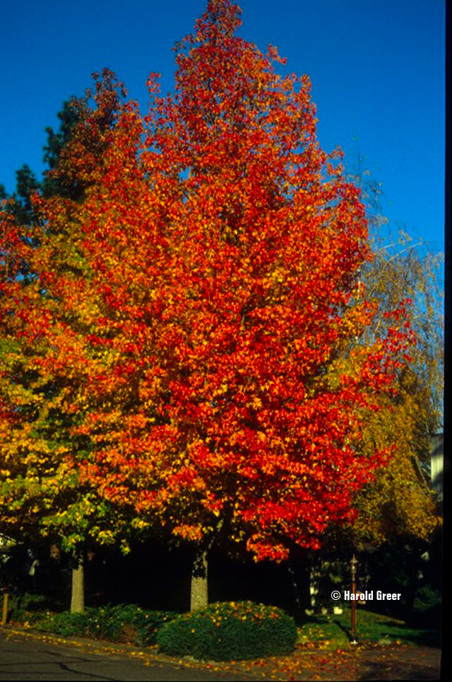
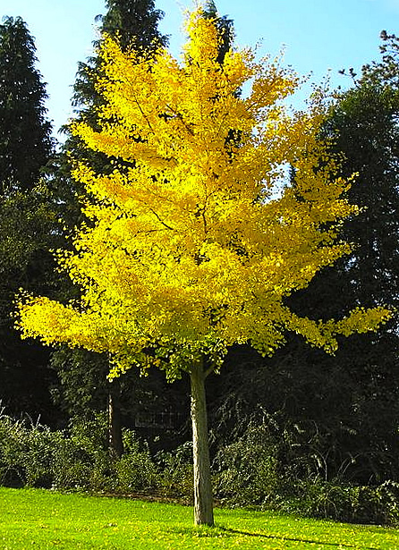
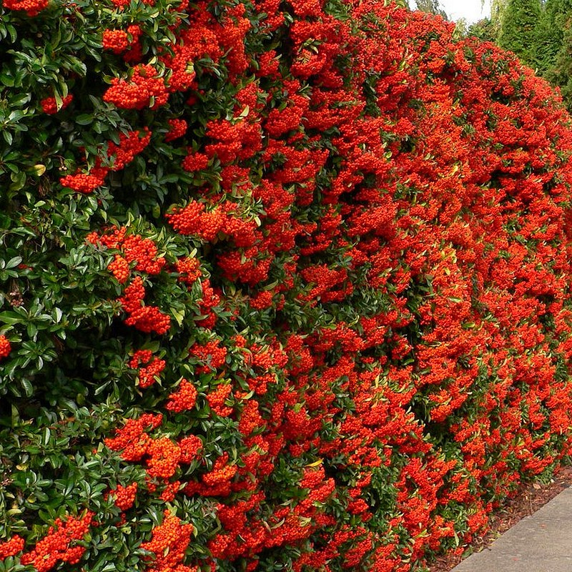
Recommandations
Commission Boisement – Recommandations
Arbres à planter
  Arbres à développement modéré
  Régénération naturelle assistée
  Haies :
    Thuyas et leylandis dépérissent.
    A remplacer par : photinias, berbéris, cotonéasters, mahonias, aucubas, céanothes, …
    Eviter les lauriers du Caucase (plante invasive dans nos forêts) et tailler les fleurs sur l’existant
En cas de litige avec votre voisin, favorisez le dialogue,
puis pensez à contacter la commission, puis à faire appel au Conciliateur

Slide 59

La Commission Boisement reste à votre écoute boisement@chataigneraie.info
Commission Boisement
et pardon pour les délais d’intervention … parfois …

Slide 60
VOS QUESTIONS – PARTIE 2

Slide 61
Merci de votre présence
Nous comptons sur chacun de vous pour participer à la vie de notre quartier et contribuer à l’améliorer !
Et surtout n’oubliez pas de déposer vos bulletins de vote à la sortie.
Merci !

